Slide 1

Minería de datos
Trabajo del clima
Cristian Arroyo
Nibaldo Quezada
Nicolas Peña

Slide 2

Entendiendo el negocio
Australia presenta un clima mayormente desértico o semiárido, con el 40% de su territorio cubierto por dunas de arena. Sin embargo, su gran extensión geográfica le confiere una diversidad climática significativa. El norte tiene un clima tropical con estaciones seca y húmeda, el sureste y suroeste tienen climas templados. Las lluvias son escasas en el interior, aumentando en las zonas costeras, donde la tierra es más fértil. La temporada de lluvias monzónicas ocurre en el verano en el norte, mientras que en el sur la lluvia es moderada durante todo el año en la franja costera entre Sídney y Adelaida.

Slide 3
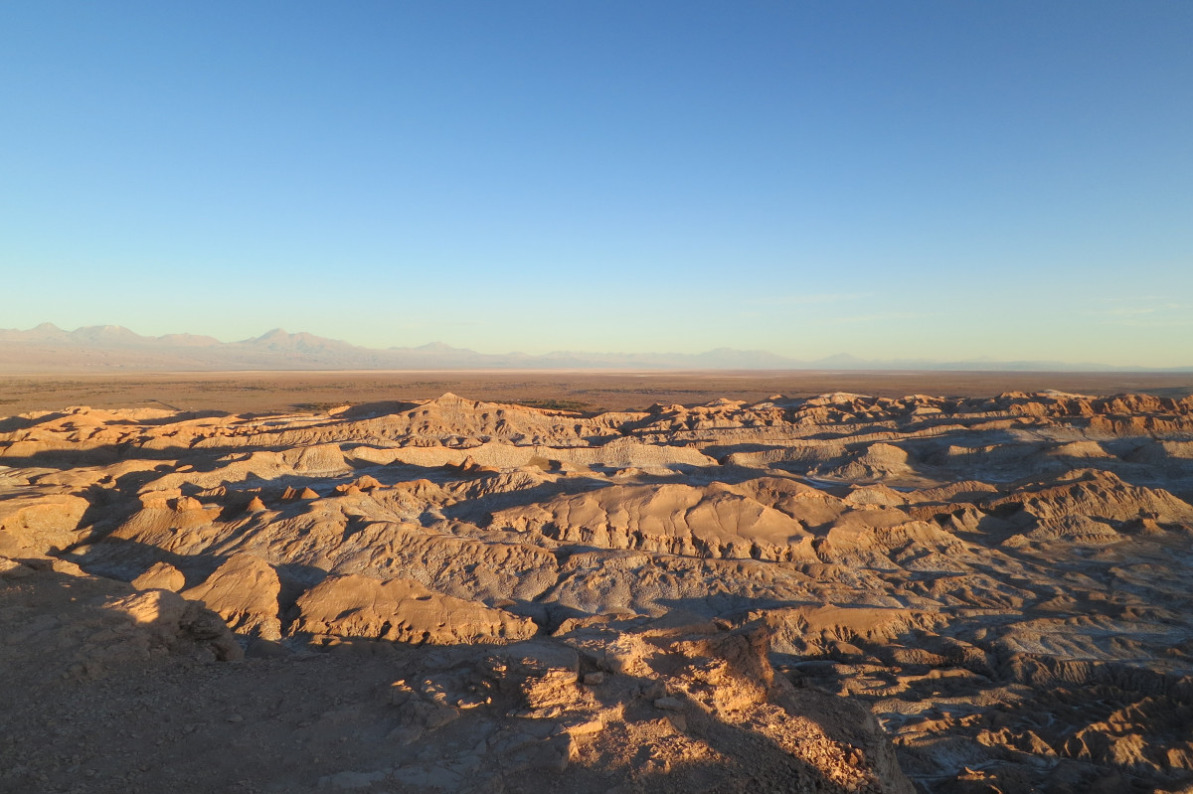
Entendiendo y preparando datos
Código
General
142.193 / 24
Object 7 / Float 17
Realización de .describe: podemos obtener información detallada sobre las columnas numéricas.
describe(include=[np.object]) : Para apreciar las variables categóricas del datase
Data time
Convertimos a tipo de datetime y agrupamos registros por años
Location
Para comenzar a trabajar la data realizamos un .grupby, para saber cuántos registros existen por localidad
Clima

Slide 4
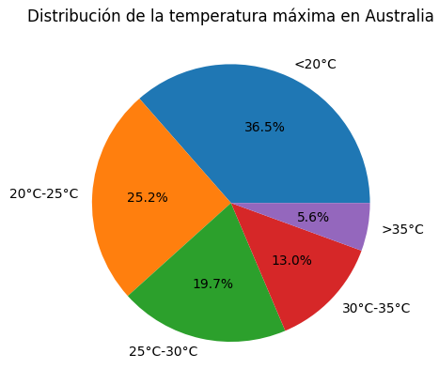
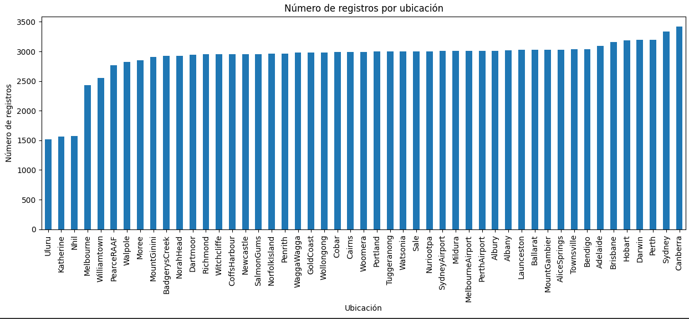
Entendiendo datos
142.193
24
Object 7
Float 17
Áreas de crecimiento
Resumen
Objetivos principales

Slide 5
Detección de nulos
Columna | Porcentaje | Cantidad
DATE | 0.0 | 0
Location | 0.0 | 0
MinTemp | 0.45 | 637
Evaporation | 42.79 | 60843
RainToday | 0.99 | 1406
WindSpeed9am | 0.95 | 1348
WindGustSpeed | 6.52 | 9270
Sunshine | 47.69 | 67816
Es útil para determinar si hay variables que contengan una gran cantidad de valores nulos, si hay variables con un alto porcentaje de valores nulos, es recomendable excluir esas variables y no tomarlas en consideración.

Slide 6
Limpieza de Valores Nulos
Determinar el porcentaje y cantidad de valores nulos para cada columna.

Slide 7
Transformación de datos
RainToday
Location Raintoday RainTomorrow
MinTemp
MaxTem
RainTomorrow
RainFall WindSpeed
WindGustSpeed
Decidimos remplazar los valores nulos de RainToday con la moda ya que al ser una variable categórica es una forma común de tratar valores nulos
Se utilizo labelEncoder solamente para simplificar la variable categórica y tener una representación numerica de la misma
Aquí se calcula primero la media de las variables MinTemp y MaxTemp, para luego crear una copia del dataframe original y reemplazar los valores nulos por la media de las variables
Remplazamos los valores nulos con la moda ya que al ser una variable categórica es una forma común de tratar valores nulos, ya que la moda representa el valor más frecuente en la distribución de la variable
Reemplazo de los valores nulos por la mediana en estas variables debido a que el porcentaje de valores nulos es bajo. Esta técnica se utiliza para evitar que los valores faltantes tengan un impacto significativo en los modelos

Slide 8
Transformación de datos
Temp9am
Temp3pm
Pressure9am
Pressure3pm
Demasiados nulos
WindGustDir
WindDir9am, WindDir3pm
algoritmo KNNImputer para reemplazar los valores nulos Estas variables tienen aproximadamente un 2% de valores nulos, y hemos decidido utilizar esta técnica con el fin de asignar un valor a cada campo nulo, el cual será designado realizando una comparación con sus cinco vecinos más cercanos
Técnica de interpolación lineal se utiliza la información disponible de los valores observados antes y después de los valores faltantes para estimar los valores intermedios
Las variables Cloud9am = 37.74 % Esto siendo equivalente a: 53657 datos nulos, Cloud3pm = 40.15 % Esto siendo equivalente a: 57094 datos nulos, Evaporation = 42.79 % Esto siendo equivalente a: 60843 datos nulos y Sunshine = 47.69 % Esto siendo equivalente a: 67816 datos nulos, no las tomaremos en cuenta dado a la gran cantidad de nulos presentes en el dataframe.
Para las variables categóricas WindGustDir, WindDir9am y WindDir3pm, se aplicó el método de simple imputer con la estrategia most frecuently, el cual realiza un remplazo de los valores nulos por los más frecuentes dentro de la data.

Slide 9
Transformación de datos
LabelEncoder
Las variables categóricas Localidad, WindGustDir, WindDir9am, WindDir3pm, RainToday, RainTomorrow se aplicó el método LabelEncoder, el cual remplaza los valores categóricos por numéricos, asignando por ejemplo un numero a cada localidad, o un valor 0 y 1 a las variables llueve hoy o llueve mañana.

Slide 10


Objetivos Para alcanzar
¿TIENE RELACIÓN LA CANTIDAD DE LLUVIA QUE CAYÓ DURANTE EL DÍA Y LA TEMPERATURA MÁXIMA PRESENTADA, CON LA PROBABILIDAD DE QUE LLUEVA MAÑANA?
¿CUÁL ES LA UBICACIÓN Y EN QUE PERIODOS SE PRESENTAN MÁS RIESGOS DEBIDO A LA CANTIDAD DE LLUVIA CAÍDA?
¿PUEDEN LAS VARIABLES CLIMÁTICAS COMO LA HUMEDAD, VELOCIDAD DEL VIENTO Y LA PRESIÓN PRESENTADA, AYUDARNOS A PREDECIR CUAL SERÁ LA TEMPERATURA MÍNIMA DEL DÍA?
Clima

Slide 11



Gracias

